Slide 1
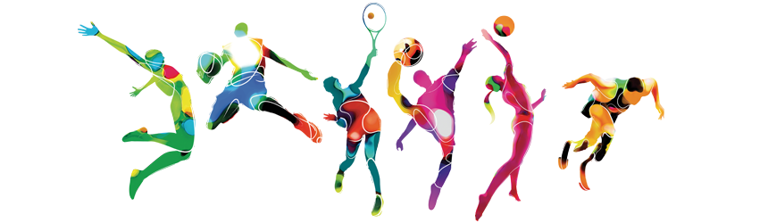
Energie a pohyb
Bc. Denisa Staňková
Bc. Markéta Vorlíčková

Slide 2
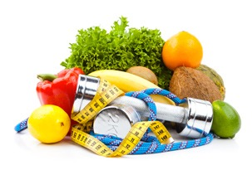
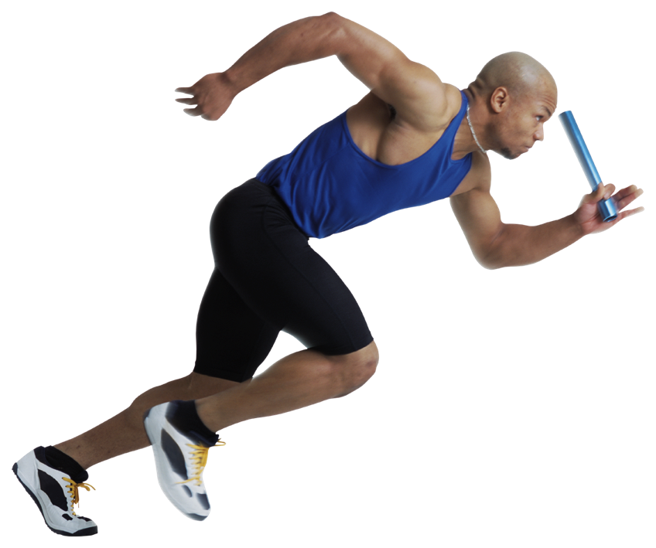
Obsah přednášky
Energetická potřeba
(bazální a klidový metabolismus,
zdroje energie, měření
energetické potřeby)
Fyzická aktivita
(doporučení, rozdělení, energetická
potřeba)

Slide 3
V jakých jednotkách se energie uvádí?
Kilojouly (kJ)
Kilokalorie (kcal)
1 kcal = 4,1868 kJ

Slide 4
Zdroje energie
Sacharidy Bílkoviny
1 g = 17,2 kJ 1 g = 17,2 kJ
55 – 60 % 10 – 15 %
Tuky Alkohol
1 g = 38,9 kJ 1 g = 29,3 kJ
25 – 30 %
Trojpoměr živin = S : T : B = 4 : 1 : 1

Slide 5
Energetická potřeba
Bazální metabolismu
Termický, specificko-dynamický účinek stravy
+ růst, těhotenství, kojení, nemoc
Termoregulace
Pracovní (svalová) činnost

Slide 6
Bazální metabolismus
= basal metabolic rate (BMR)
Minimální energie, potřebná v klidovém stavu, v teplotně neutrálním prostředí, na lačno (fungování vitálních funkcí)
Vliv: pohlaví, věk , váha, výška, tělesné složení
S věkem klesá (na kg tělesné hmotnosti)
Muži vyšší než ženy (více svalové hmoty)
Cca 25 kcal/kg/den

Slide 7
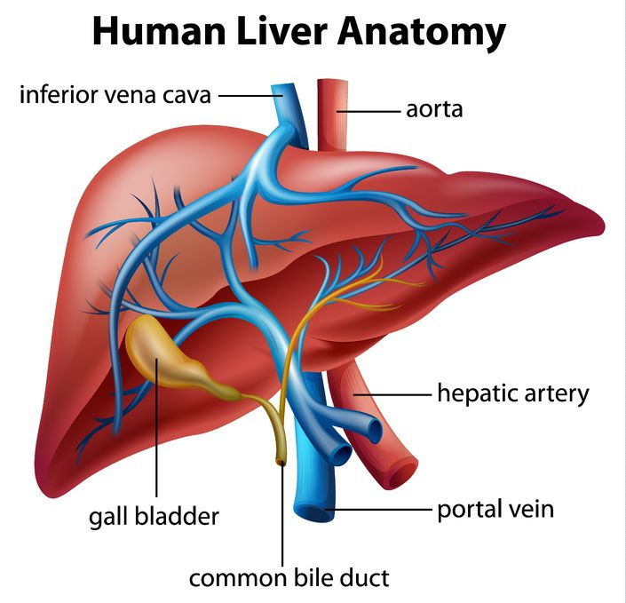
Podíl orgánů a tkání na spotřebě energie
Játra 27 %
Střevo 20 %
Mozek 19 %
Kosterní sval 17 %
Srdce 10 %
Ledviny 7 %

Slide 8
Klidový energetický výdej
= resting metabolic rate (RMR)
Metabolismus za klidových
podmínek
10 – 20% vyšší než BMR
Měření v kteroukoliv denní dobu, po 30ti minutovém klidu, minimálně 2hod po jídle

Slide 9
Termický efekt potravy
Energie potřebná k trávení potravy
Maximum 60-90 min po jídle
8-12 %
Termický efekt živin bílkoviny 12 - 30 %
tuky 2 - 13 %
sacharidy 5 - 10 %
Termický efekt například 10% tedy znamená, že tělo z potraviny nedokáže využít 10% energie, ta je ztracena jako teplo v metabolických procesech
Nejnáročnější je trávení bílkovin

Slide 10
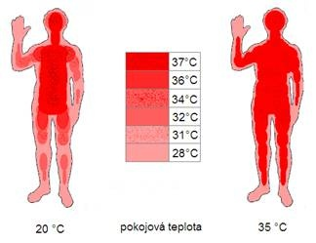
Termoregulace
Energie potřebná k udržení optimální teploty těla
Řízeno hypotalamem, prostřednictvím kožních receptorů
Do 10 %

Slide 11
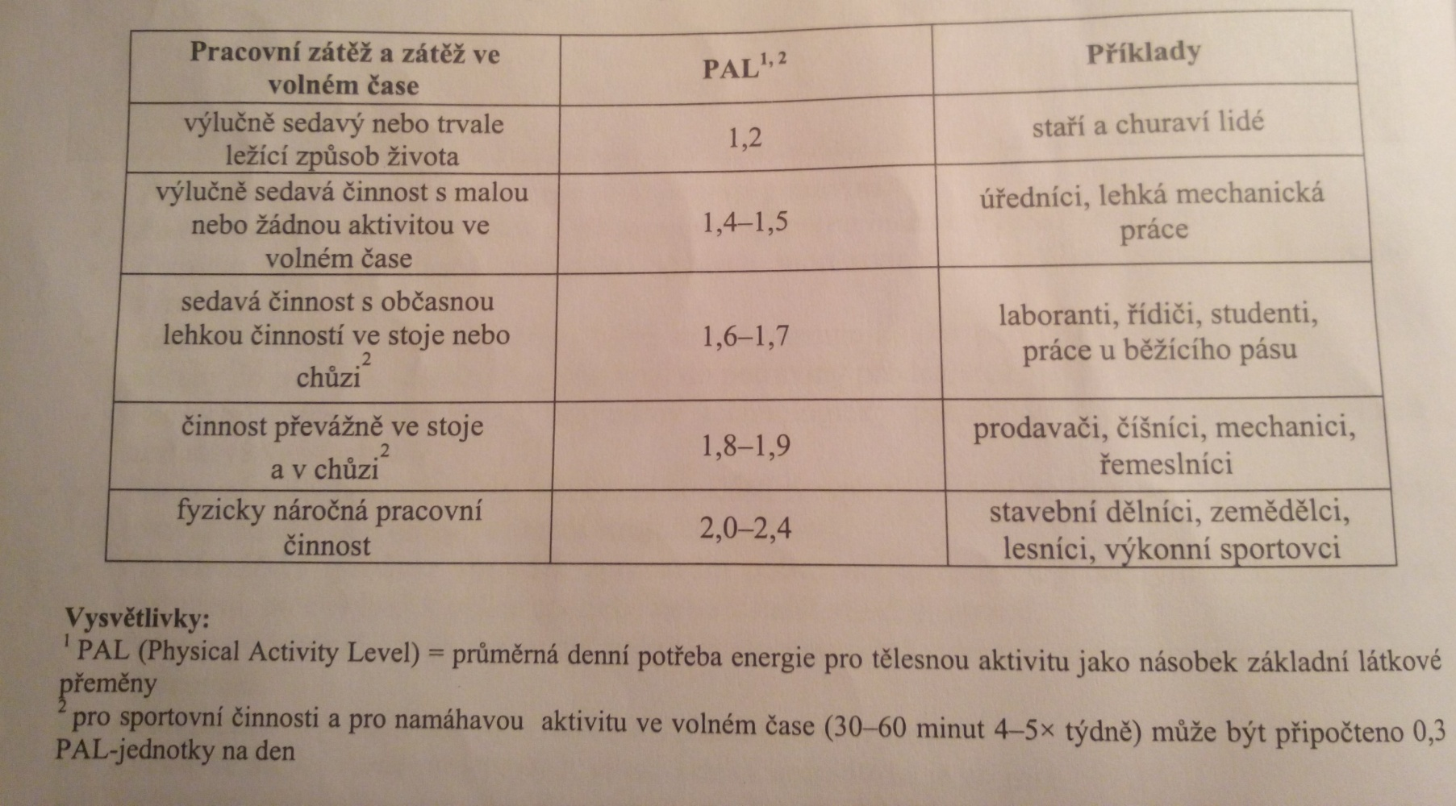
Pracovní (svalová) činnost
Průměrný celodenní faktor fyzické aktivity
Zdroj: Fyziologie a patofyziologie výživy, Stránský

Slide 12
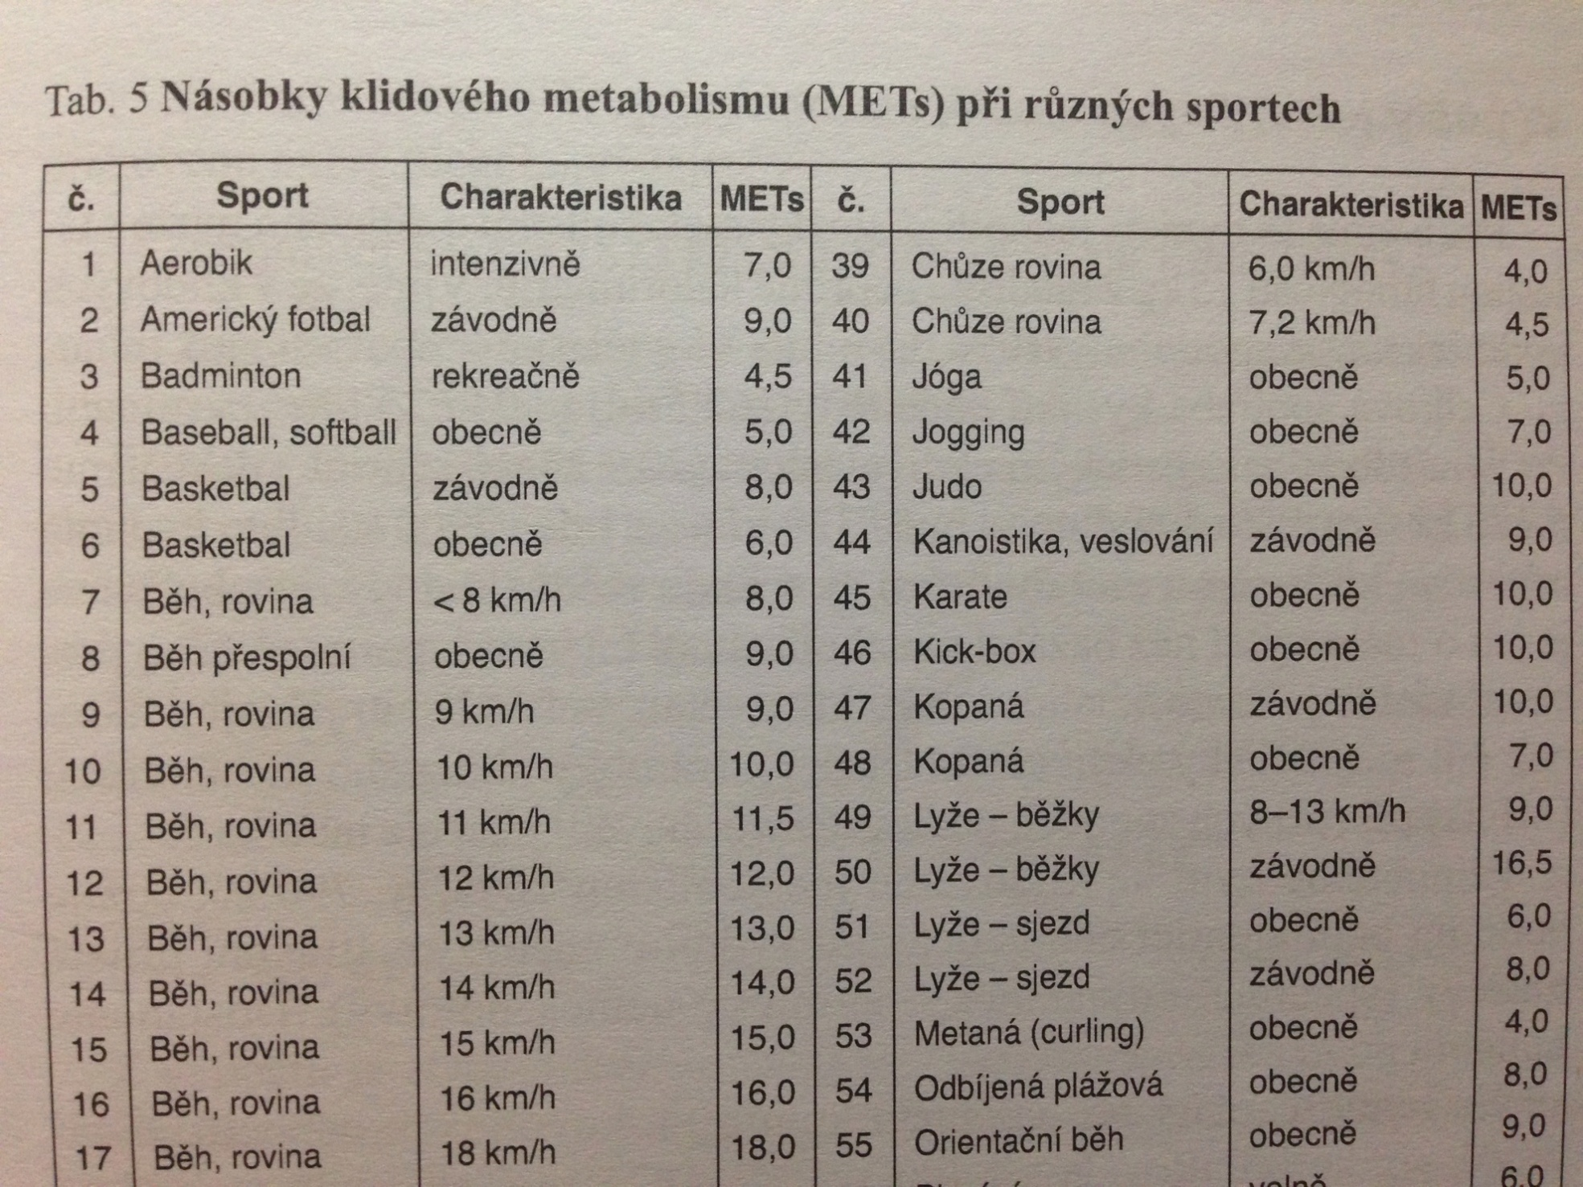
Zdroj: Výživa sportovců a sportovní výkon, Vilikus

Slide 13
Hrubý odhad celkové energetické potřeby
Druh fyz.aktivity Muži Ženy
lehká 9,5 -12,0 MJ 8,0 - 9,0 MJ
(2300 - 2900 kcal) (1900 – 2200 kcal)
středně těžká 12,5 -14,5 MJ 10,5 -11,5 MJ
(2900 - 3500 kcal) (2900 – 3500 kcal)
těžká 14,5 -17,0 MJ 13,0-14,0 MJ
(3500 - 4100 kcal) (3100 - 3400 kcal)

Slide 14
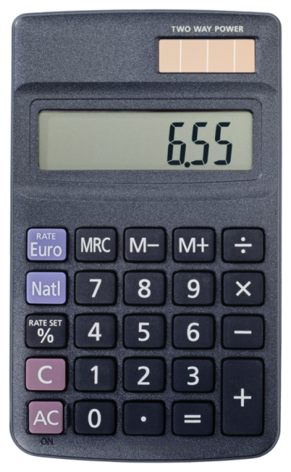


Výpočet BMR
Harris – Benedictova rovnice
= vzorec pro odhad BMR
Výpočet pro muže:
BMR (kcal) = 66,5 + 13,8 x hmotnost (kg) + 5 x výška (cm) – 6,8 x věk (roky)
Výpočet pro ženy:
BMR (kcal) = 655 + 9,6 x hmotnost (kg) + 1,8 x výška (cm) – 4,7 x věk (roky)

Slide 15
Celkový energetický výdej
Výpočet
Bazální metabolismus x
celodenní faktor fyz. aktivity + termický efekt potravy (+ případný sportovní výkon)

Slide 16

Příklad
Žena: 43 let, 165cm, 59kg
sekretářka
denní příjem 2000 kcal
BMR: 655 + 9,6 x 59 (kg) + 1,8 x 165 (cm) – 4,7 x 43 (let) = 1316 kcal
FA: 1316 x 1,5 = 1974 kcal
TEF: 10 % z 2000 kcal = 200 kcal
Celkový energetický výdej: 1974 + 200 = 2174 kcal x 4,18 = 9087 kJ

Slide 17

Výpočet se sportovním výkonem
+ 1 hodina jógy
BMR/ 24hod → 1 hodina = 54,8 kcal
23 (hodin) x 54,8 x 1,5 (koeficient) = 1892 kcal
1 (hodina) x 54,8 x 5 (koeficient jógy) = 274 kcal
1892 + 274 = 2166 kcal
+ 200 kcal (TEF) = 2366 kcal

Slide 18
Měření energetické potřeby
Přímá kalorimetrie
Nepřímá kalorimetrie
Bioelektrická impedance

Slide 19
Přímá kalorimetrie
Množství vydaného tepla za určitou dobu
Kalorimetr = izolované místo
Člověk vydává svoji tělesnou teplotu, kterou ohřívá vzduch, teplo se odebírá do vodní lázně. Přesnými teploměry se měří teplota vody, která je přímo úměrná velikosti bazálního metabolismu.

Slide 20
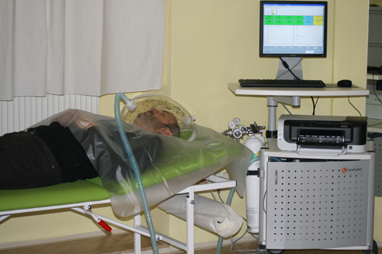
Nepřímá kalorimetrie
Množství spotřebovaného kyslíku za určitou dobu
95 % vydané energie se uvolňuje za přítomnosti kyslíku
Při měření je třeba dodržovat řadu podmínek:
Nalačno
Úplný duševní a fyzický
klid
Tepelný komfort
(teplota okolo 20 °C)

Slide 21
Bioelektrická impedance
Stanovení odporu těla při průchodu proudu o nízké hustotě a vysoké frekvenci
Na základě naměřeného odporu přístroj spočítá obsah tuku, vody a svalové hmoty
Měří podkožní tuk, úroveň bazálního metabolismu
Není vhodné pro pacienty s kardiostimulátorem, těhotné ženy!

Slide 22
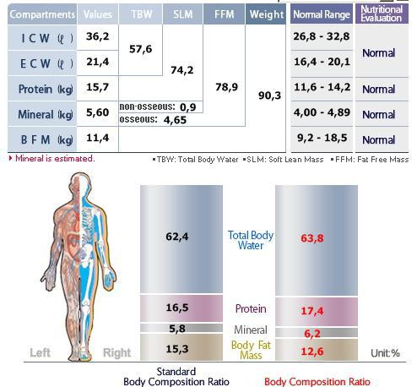

Slide 23
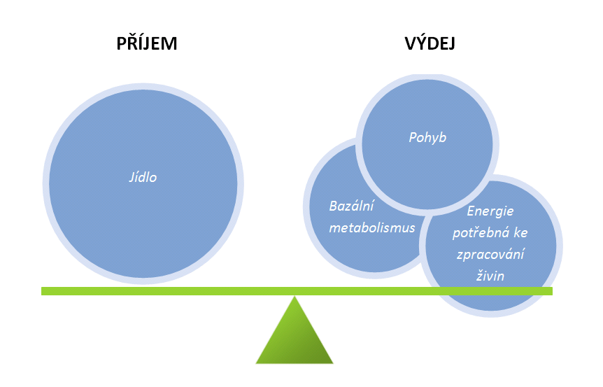
Příjem versus výdej energie
Pozitivní energetická bilance = příjem než výdej
→ přibývání na váze
Negativní enegetická bilance = příjem než výdej
→ ubývání na váze

Slide 24
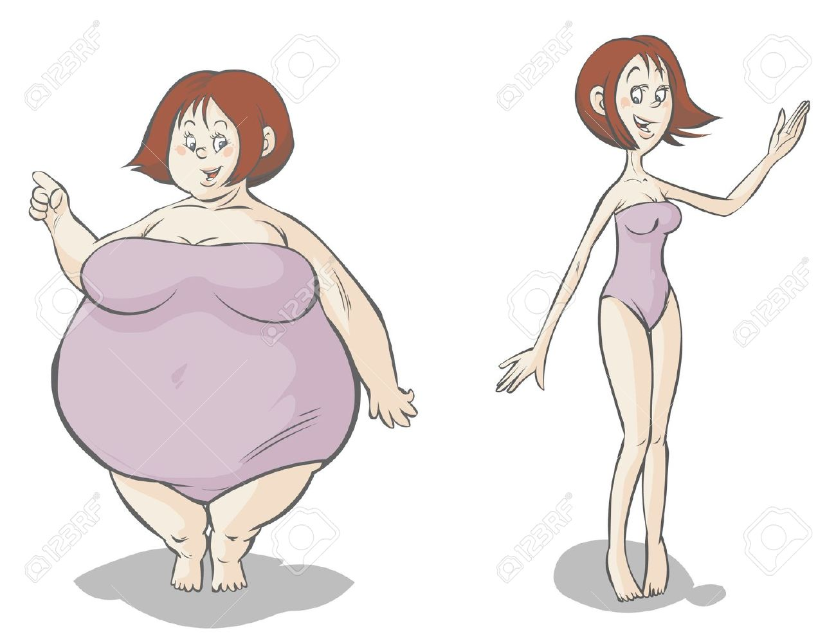
Cílené hubnutí
Energetický výdej vyšší o 1000 – 2000 kJ než energetický příjem
Hubnutí cca 1,5 - 2 kg / měsíc

Slide 25
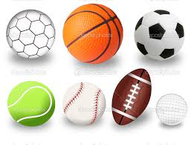
Fyzická aktivita
Pro vývoj svalového aparátu
- utvoření tzv. svalového korzetu (držení těla)
- správnou funkci svalstva (pohyb těla)
Pro odpovídající složení těla
- redukce nadváhy aj.
Pro podporu dalších funkcí organismu v průběhu života
- správná funkce oběhového systému
- regulace krevního tlaku
- zlepšení lipoproteinového profilu (cholesterol)
- zvýšení glukózové tolerance (diabetes)
- prevence osteoporózy
- zlepšení psychického stavu

Slide 26
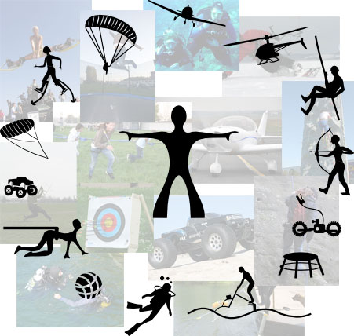
Doporučení
Přiměřenost Pravidelnost
Dospělí 30 minut denně
Děti 1 hodina denně

Slide 27
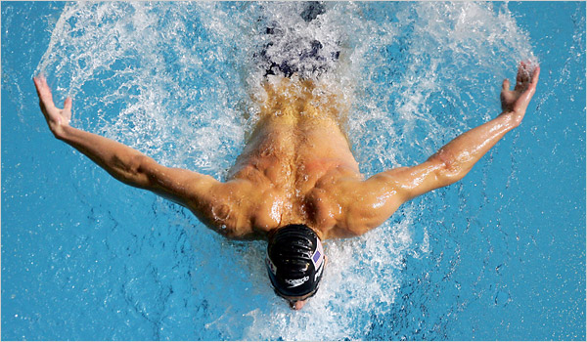
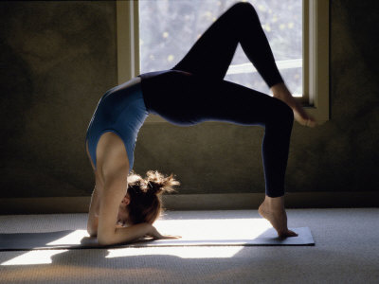
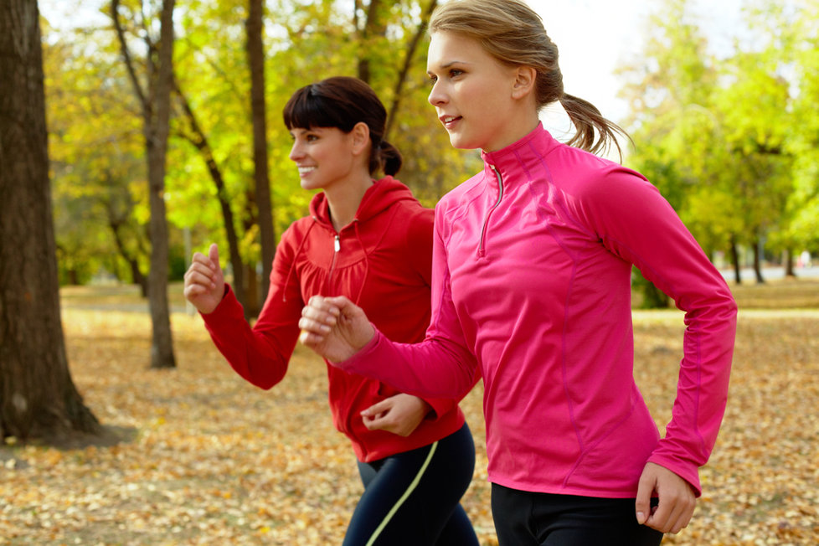
Druhy fyzické aktivity

Slide 28
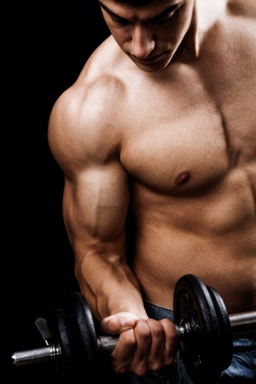
Rozdělení
Silový
Vytrvalostní
Rychlostní
Letní
Zimní
Rekreační
Vrcholový

Slide 29
Cíle pohybové aktivity
Výkonnostní sport osobní úspěch
výkonově orientovaná zdatnost
Rekreační sport aktivní odpočinek
Zdravotně orientované
– relaxační a kompenzační
– preventivní
– rehabilitační aj.
zdravotně orientovaná zdatnost

Slide 30
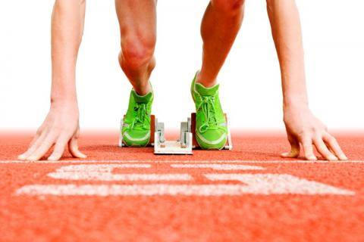
Spotřeba energie při sportu
Záleží na: výšce, hmotnosti a složení těla, růstu, snaze shodit či přibrat, druhu a četnosti fyzické aktivity, tréninkových dávkách
Průměrně sportovci spotřebovávají denně
12 500-21 000 kJ, ženy o 20- 30% méně

Slide 31
Výdej energie za 1 hodinu
hokej
Množství energie
400 kJ
400 – 800 kJ
800 – 1000 kJ
1000 – 1500 kJ
1500 – 1900 kJ
1900 – 2100 kJ
2100 – 2500 kJ
2500 – 2900 kJ
horolezectví
bruslení
žehlení
luxování
kraul
sledování televize

Slide 32
Výdej energie za 1 hodinu
Množství energie | Pohybová aktivita
400 kJ | Čtení, psaní, sledování televize
400 – 800 kJ | Žehlení, řízení auta, lehké zahradnické práce
800 – 1000 kJ | Zametání a vytírání podlahy, chůze rychlostí 4 km/h
1000 – 1500 kJ | Luxování, aerobic, rekreační badminton, chůze 6 km/h
1500 – 1900 kJ | Intenzivní aerobic, bruslení, skákání přes švihadlo, běh 8 km/h
1900 – 2100 kJ | Cyklistika (20 km/h), sjezdové lyžování, tenis, kraul
2100 – 2500 kJ | Běh na lyžích, hokej, rychlé plavání, atletika, veslování
2500 – 2900 kJ | Házená, soutěžní aerobic, běh 1km/3 min, horolezectví

Slide 33
Rozdělení
Aerobní
Dostatečné množství kyslíku
Bezproblémové dýchání, schopnost mluvení
Aerobní zdatnost individuální
Anaerobní
Nedostatečné zásobení svalů kyslíkem
Kyslíkový dluh
Hromadění laktátu → omezení svalové činnosti

Slide 34
Aerobní zdatnost
Cílem je dostatečný přenos kyslíku, prevence oslabení oběhového systému a svalová vytrvalost.
Minimální prevence oslabení oběhového systému:
– U DOSPĚLÝCH: intenzívní chůze nejméně 30 minut denně (např. 2x15 min.)
– U DĚTÍ: opakované intenzivnější zatížení okolo 5 minut (i více), v součtu alespoň 1 hod. denně - přirozené pohyby
Vysoké anaerobní zatížení by u netrénovaných
osob nemělo překročit dobu trvání 15–20 sek.

Slide 35
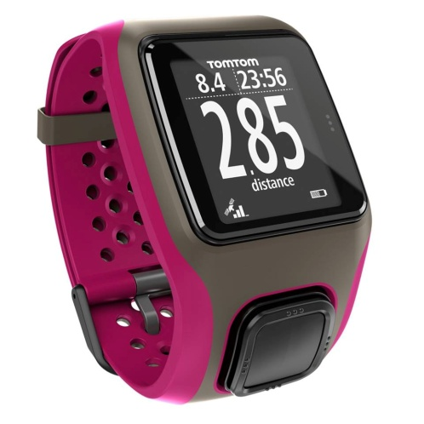
Tepová frekvence při PA
Věk | Orientační TFmax (tepů/min) | Orientační TF při nízké intenzitě | Orientační TF při střední intenzitě | Orientační TF při vysoké intenzitě
10 | 210 | < 130 | 130 - 170 | > 170
30 | 190 | < 115 | 115 - 150 | > 150
50 | 170 | < 100 | 100 - 130 | > 130

Slide 36
Výpočet maximální tepové frekvence
220 tepů/min. - věk člověka
Výpočet v závislosti na hmotnosti:
TFmax = 210 – 1/2 věku - 0,05 hmotnosti
Doporučené zatížení 60–80 % maxima TF

Slide 37
Využití energie při zátěži
Hlavní díl energie pochází ze sacharidů a tuků. Bílkoviny tvoří do 5% E u výkonu trvajících 2-3 hodiny.
Do 50% TFmax tvoří T přes 50% E, zbytek tvoří Glc ze svalového glykogenu a Glc z krve (1:1)
60-65% TFmax je poměr zdroje energie z T a S přibližně stejný
Od 70-75% TFmax kryjí energii především S (anaerobní pásmo)

Slide 38
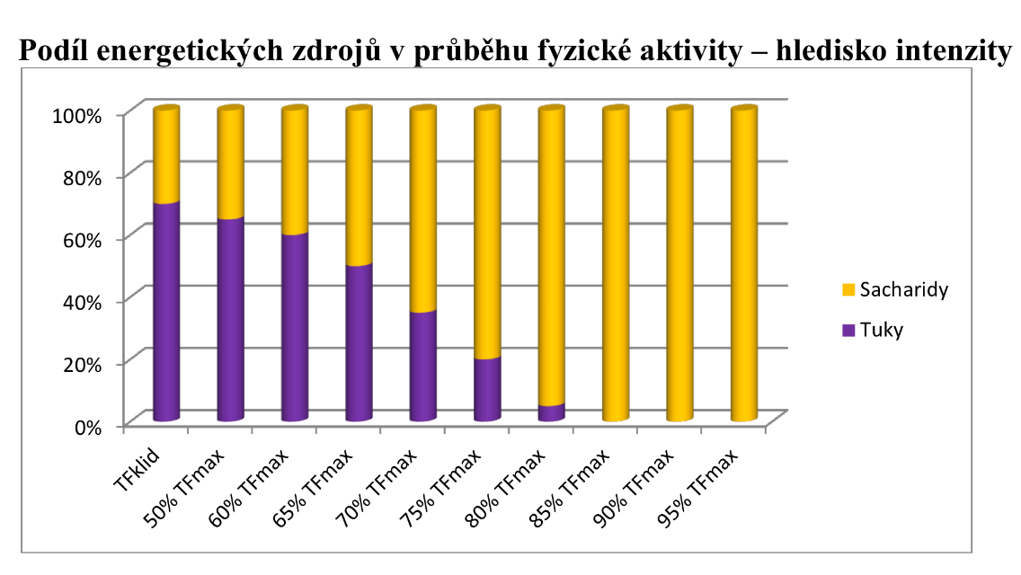

Slide 39
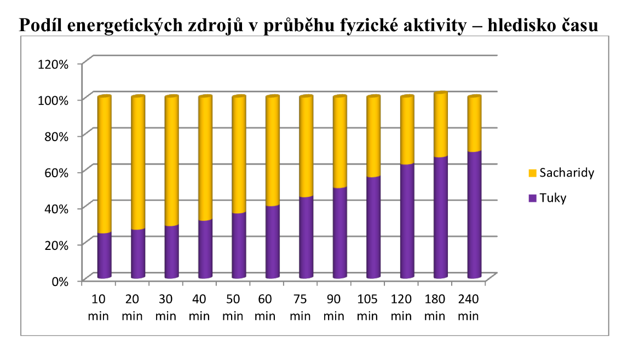

Slide 40
VO₂max
= maximální aerobní kapacita - vyjadřuje objem kyslíku, jenž je člověk při maximálním výkonu schopen zpracovat k tvorbě energie
Všeobecně se považuje za měřítko zdatnosti, schopnosti podávat dlouhodobý fyzický výkon
Měří se v litrech za minutu
Označuje výkonnost celého transportního systému organismu pro kyslík, tj. schopnost dýchacího a oběhového ústrojí zásobit pracující svaly kyslíkem ze vzduchu

Slide 41
U silových a rychlostních sportovců - mají svaly vysoce vyvinutou kapacitu pro anaerobní produkci energie
U vytrvalců – vysoká kapacita pro aerobní metabolismus. Mají výrazně vyšší VO₂max
Čím vyšší číslo, tím více kyslíku se dostane do svalů a tím rychleji a déle dokážeme např. běžet nebo provádět jinou fyzickou aktivitu
Trénovanější jedinci mají vyšší VO₂max

Slide 42
EPOC
(excess postexercise oxygen consuption)
= zvýšená spotřeba kyslíku po cvičení ( tzn. i zvýšená spotřeba energie)
Po ukončení fyzické aktivity → postupný návrat fyziolog. fcí ke klidovému stavu (přetrvávající zvýšená těl. teplota, intenzivní činnost KVS a RS,..) → ještě několik hodin vyšší metabolismus
Čím delší a intenzivnější zátěž, tím je třeba pro regeneraci více energie
Ztráty energie po cvičení významnější než ztráty při samotném tréninku!

Slide 43
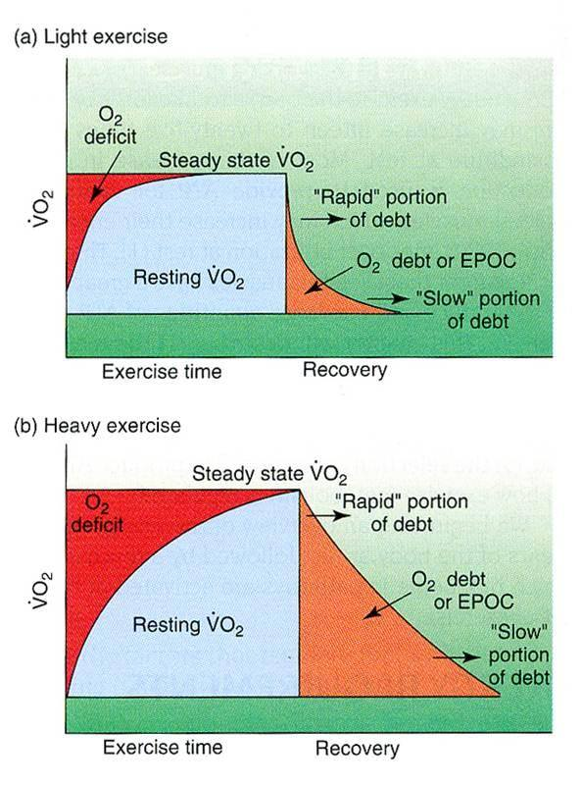
Čím vyšší intenzita
→tím vyšší EPOC
Krátkodobý vysoce
intenzivní trénink
→ vyšší EPOC
= vyšší množství
spotřebované E
(vhodnější pro hubnutí
než dlouhodobější
méně intenzivní zátěž??)

Slide 44
Závěrečná křížovka
N
E
P
Ř
Í
M
Á
K
A
L
O
R
I
M
E
T
R
I
E
P
A
L
B
Í
L
K
O
V
I
N
Y
V
Y
T
R
V
A
L
C
I

Slide 45
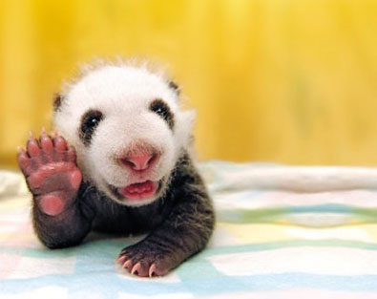
Děkujeme za pozornost

